Slide 1
  Concepto de Modularización
  Procedimientos y Funciones
  Comunicación entre módulos
  Ejercitación
1
2
TEMAS de la CLASE
3
4

Slide 2
  Concepto de Modularización
1

Slide 3

Etapas de resolución de un problema por computadora
Problema del
Mundo Real
Análisis
Complejos
Extensos
Modificables
Diseño
Modelo
Implementación
Solución Modularizada
Verificación

Slide 4
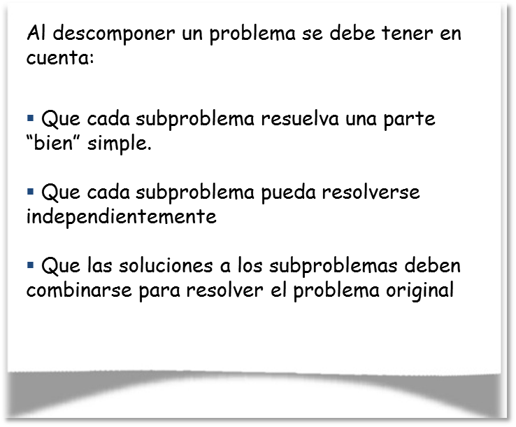
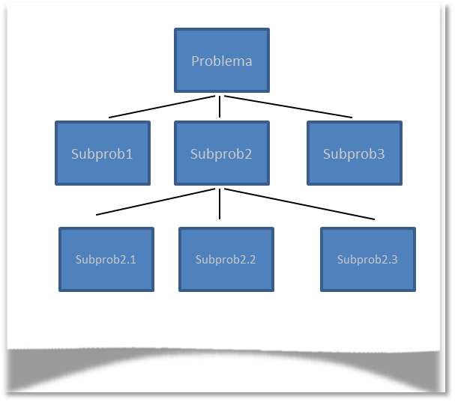
Metodología de diseño Top Down
Principio de “Divide y vencerás”
Descomponer el problema en partes (subproblemas) mas simples
¿Cuándo se detiene la descomposición del problema?

Slide 5

Metodología de diseño Top Down
Si retomamos el problema planteado en la clase anterior en el cual el dueño de un supermercado necesita disponer de un informe con los productos que se deben reponer ordenado por proveedor, una posible descomposición bien simple podría ser la siguiente:
Problema del
supermercado
Recepción del producto
Salida del producto
Generación Informe
Recibir producto y cantidad
Actualizar Stock Actual
(Sumar)
Recibir Producto y cantidad
Actualizar Stock Actual (Restar)
Comparar stock actual y stock minimo de cada producto
Agregar producto y cantidad al proveedor correspondiente
Determinar proveedor del Producto
Actualizar lista del proveedor correspondiente

Slide 6

Problema del
supermercado
Recepción del producto
Salida del producto
Generación Informe
Generar listado de ofertas
Recibir producto y cantidad
Actualizar Stock Actual
(Sumar)
Recibir Producto y cantidad
Actualizar Stock Actual (Restar)
Comparar stock actual y stock minimo de cada producto
Agregar producto y cantidad al proveedor correspondiente
Comparar stock actual y stock máximo de cada producto
Agregar producto ordenado por rubro
Determinar proveedor del Producto
Actualizar lista del proveedor correspondiente
Ventajas de la descomposición del problema
Permite distribuir el trabajo
Favorece el mantenimiento correctivo
Facilita la reutilización dentro del mismo problema o en otro similar
Aumenta la legibilidad
Facilita el crecimiento de los sistemas

Slide 7
Retomando el concepto de Modularización
La tarea de Modularizar implica dividir un problema en partes. Se busca que cada parte realice una tarea simple y pueda resolverse de manera independiente a las otras tareas.
Problema del
supermercado
Recepción del producto
Salida del producto
Generación Informe
Recibir producto y cantidad
Actualizar Stock Actual
(Sumar)
Recibir Producto y cantidad
Actualizar Stock Actual (Restar)
Comparar stock actual y stock minimo de cada producto
Agregar producto y cantidad al proveedor correspondiente
Determinar proveedor del Producto
Actualizar lista del proveedor correspondiente
Define el conjunto de acciones
Cada uno de los módulos
Resuelve un subproblema particular
Define los datos necesarios

Slide 8
Como resultado de la etapa de Diseño se tiene:
Cuales son los módulos
Problema
Cual es el objetivo de cada uno
Subprob1
Subprob2
Subprob3
Cuales son los datos propios
Subprob2.1
Subprob2.2
Subprob2.3
Cuales son los datos compartidos con otros módulos.
Esta etapa no depende del lenguaje de programación que se use…
Cuales es el conjunto de acciones para alcanzar ese objetivo

Slide 9
Avanzamos a la etapa de Implementación
Problema del
Mundo Real
Análisis
Diseño
Modelo
Implementación
Solución Modularizada
Módulos
Datos propios
Datos compartidos
¿Cómo escribir el Programa y los módulos?

